Slide 1
Appreciation Dinner
Teamwork

Slide 2
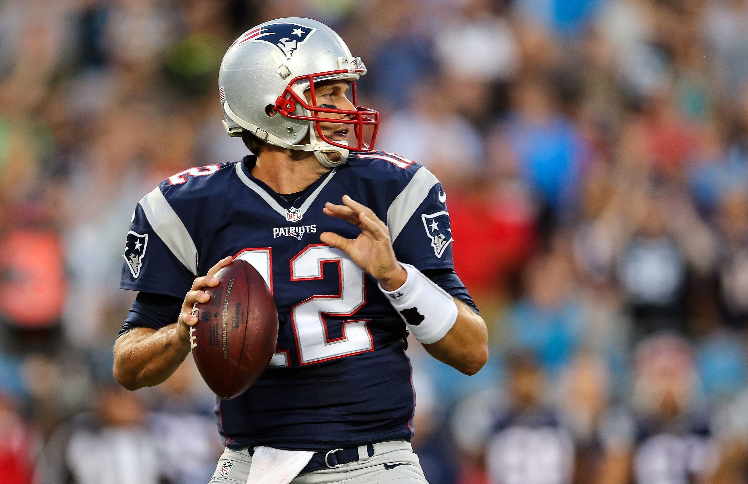

Slide 3
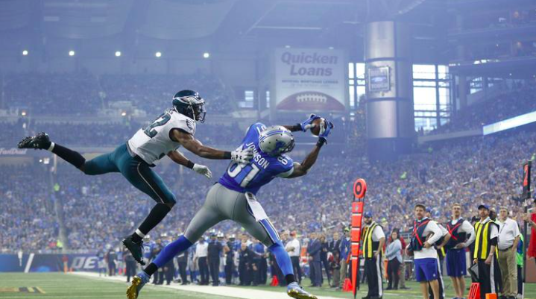

Slide 4
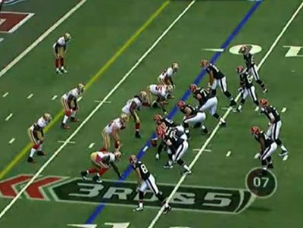

Slide 5
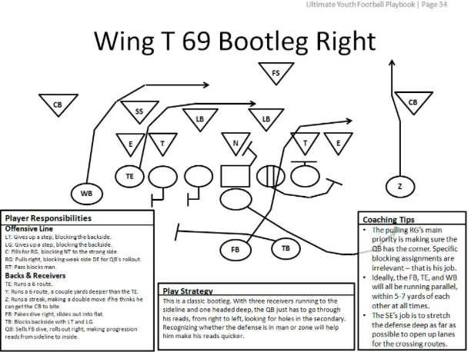

Slide 6
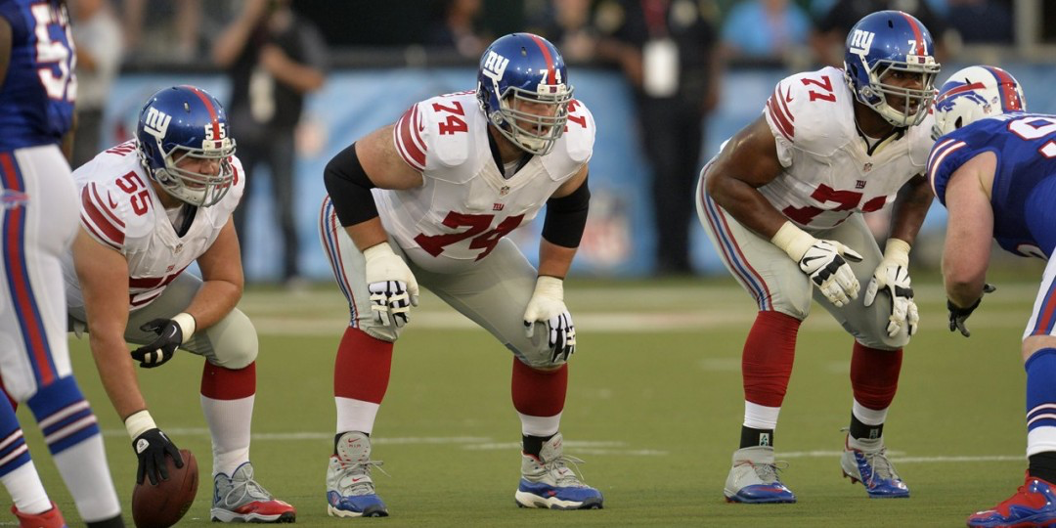

Slide 7
¹² Just as a body, though one, has many parts, but all its many parts form one body, so it is with Christ. . .
¹⁵ Now if the foot should say, “Because I am not a hand, I do not belong to the body,” it would not for that reason stop being part of the body. ¹⁶ And if the ear should say, “Because I am not an eye, I do not belong to the body,” it would not for that reason stop being part of the body.

Slide 8
¹⁷ If the whole body were an eye, where would the sense of hearing be? If the whole body were an ear, where would the sense of smell be? ¹⁸ But in fact God has placed the parts in the body, every one of them, just as he wanted them to be. ¹⁹ If they were all one part, where would the body be? ²⁰ As it is, there are many parts, but one body.
1 Corinthians 12

Slide 9
歌 林 多 前 書 12:12, 15-20 (CUVS)
12 就 如 身 子 是 一 个 ， 却 有 许 多 肢 体 ； 而 且 肢 体 虽 多 ， 仍 是 一 个 身 子 ； 基 督 也 是 这 样 。
15 设 若 脚 说 ： 我 不 是 手 ， 所 以 不 属 乎 身 子 ； 他 不 能 因 此 就 不 属 乎 身 子 。
16 设 若 耳 说 ： 我 不 是 眼 ， 所 以 不 属 乎 身 子 ； 他 也 不 能 因 此 就 不 属 乎 身 子 。
17 若 全 身 是 眼 ， 从 那 里 听 声 呢 ？ 若 全 身 是 耳 ， 从 那 里 闻 味 呢 ？
18 但 如 今 ， 神 随 自 己 的 意 思 把 肢 体 俱 各 安 排 在 身 上 了 。
19 若 都 是 一 个 肢 体 ， 身 子 在 那 里 呢 ？
20 但 如 今 肢 体 是 多 的 ， 身 子 却 是 一 个 。

Slide 10
One body. . .

Slide 11
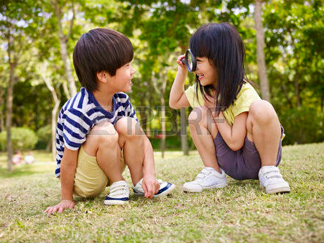

Slide 12
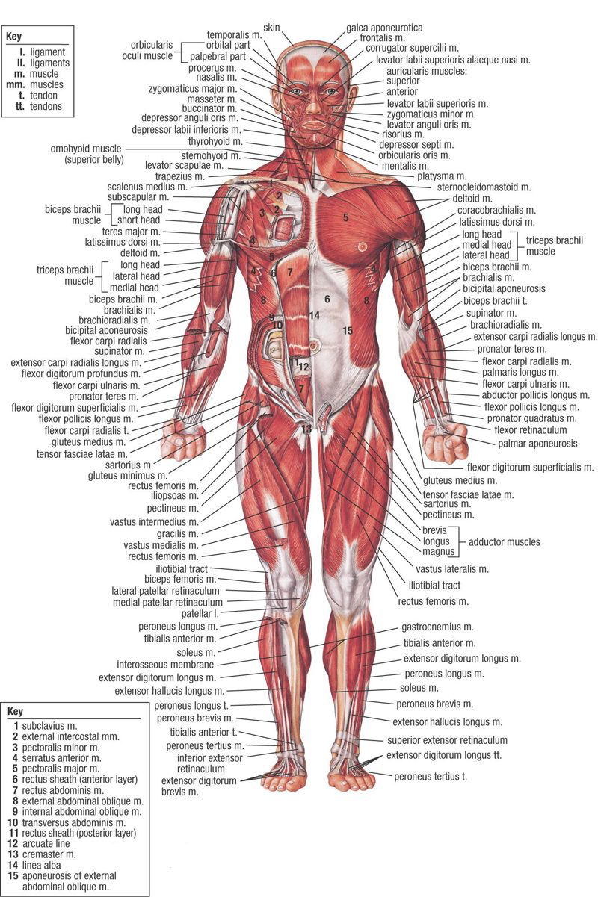

Slide 13
Many parts. . .

Slide 14
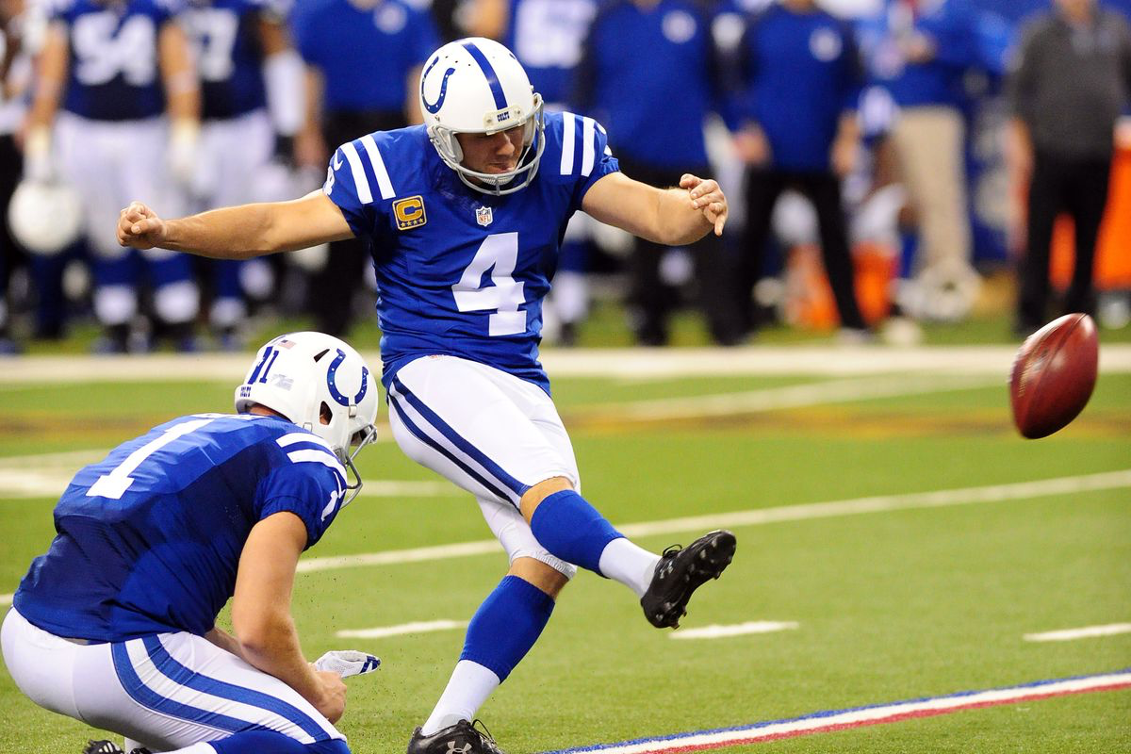

Slide 15
Work together. . .

Slide 16
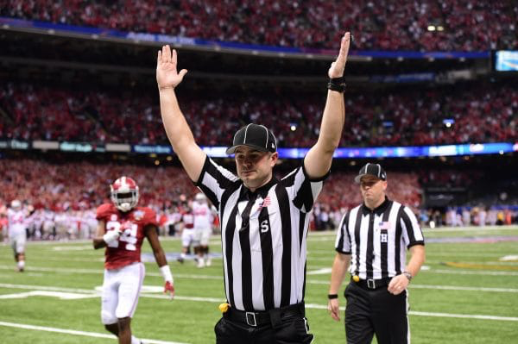

Slide 17
